Slide 1
Nahui
El registro de una venta, en menos de 3 segundos, sin perder al siguiente cliente.
Claudia Falcón · Demo Day · TI-4041
Notes:
Buenas tardes, soy Claudia y esto es Nahui.
Nahui es una app de registro de ventas e inteligencia de negocio para vendedoras ambulantes en México. La piloteamos con Ana, que vende ropa en bazares privados en el Estado de México.
La promesa es simple: registrar una venta en menos de 3 segundos, sin perder el control del negocio. Les voy a enseñar qué tan real es esto hoy, y qué tan lejos estamos todavía.

Slide 2
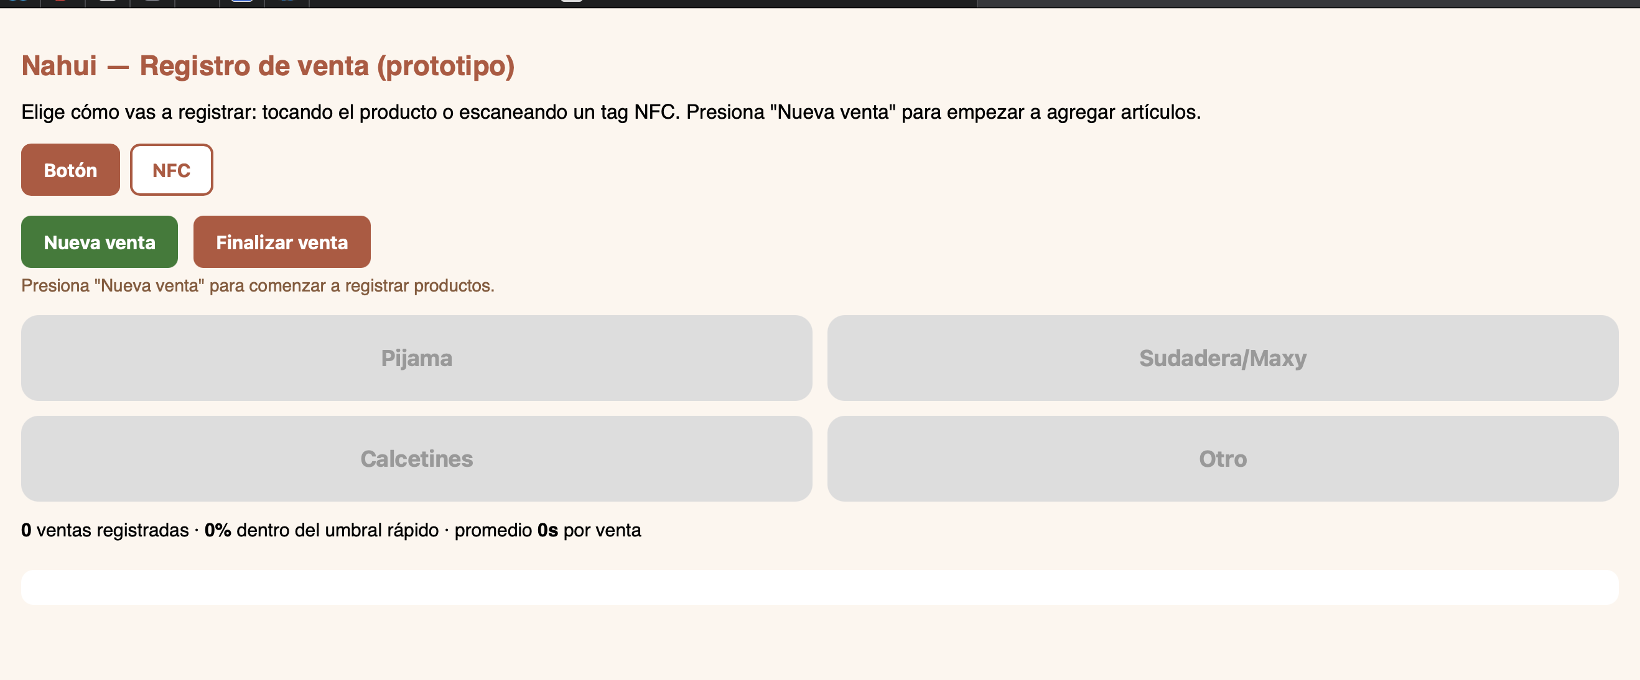
El registro le cuesta la siguiente venta.
Flujo de clientes impredecible. Un registro de más de unos segundos compite directamente con atender a quien llega después, y siempre gana la siguiente venta.
Notes:
El problema no es abstracto, es el de Ana. En un bazar el flujo de clientes es impredecible. Si registrar una venta le toma más de unos segundos, ese tiempo compite directamente con atender al cliente que sigue, y casi siempre pierde el registro, no el cliente.
Esa fricción no es exclusiva de Ana, se repite en cualquier vendedora que atiende de pie, sin caja registradora, sin tiempo muerto entre un cliente y el siguiente.
Por eso Ana limita su propio catálogo, para mantener control mental de lo que tiene. Y eso limita cuánto puede crecer.

Slide 3
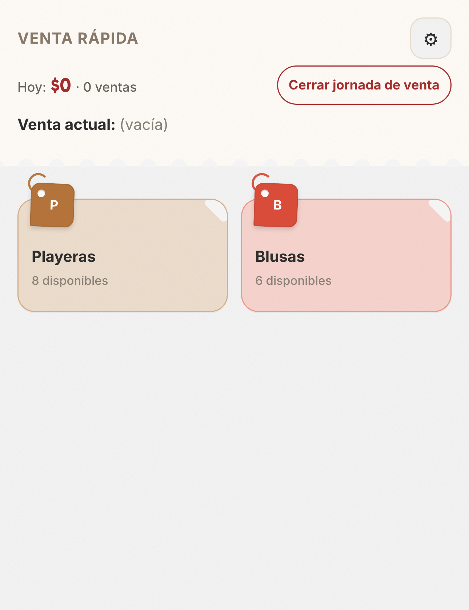
Así se ve hoy.
Prototipo real, funcional, probado con una vendedora real.
Notes:
Esto que ven aquí no es un mockup, es el prototipo real, funcionando, probado con Ana en persona. Este es el estado inicial: venta rápida, con las categorías que ella misma usa, playeras y blusas.

Slide 4
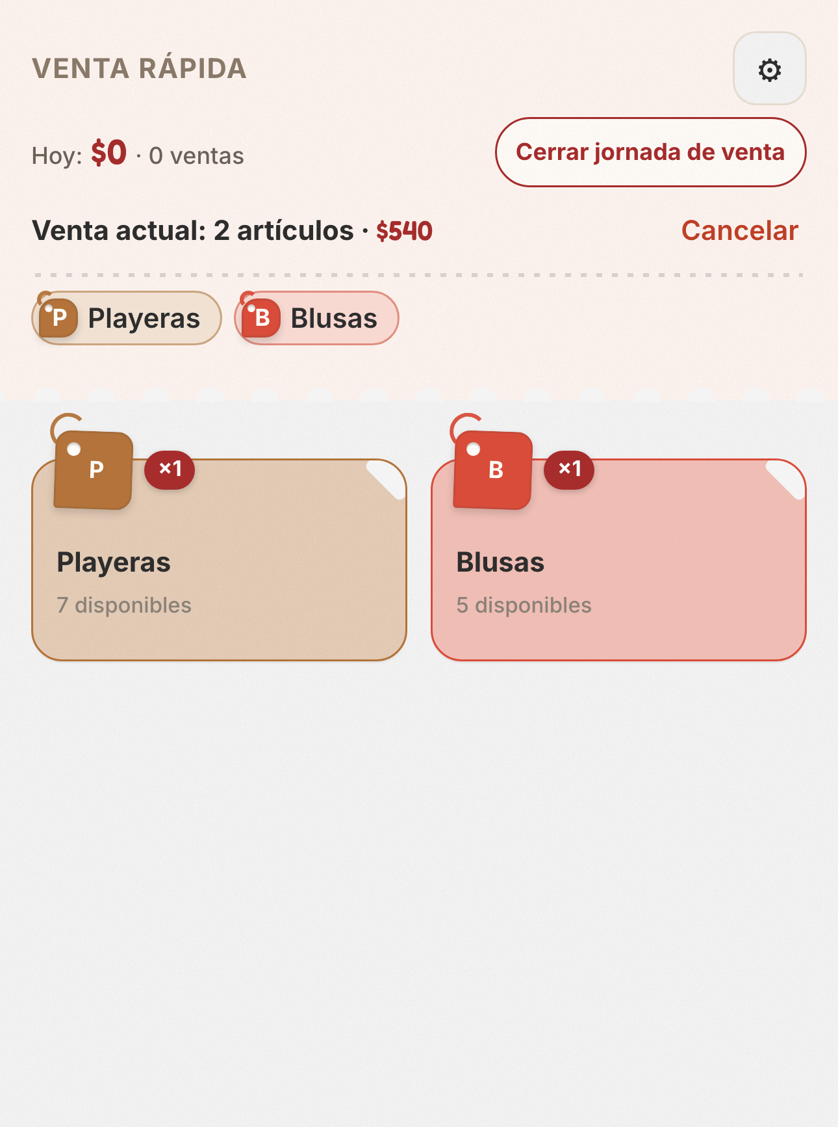
Menos de 3 segundos.
Un toque por producto. El total se arma solo, en el momento exacto de la venta.
Notes:
Así se registra una venta. Un toque por producto. El total se arma solo, en el momento exacto de la venta, sin que Ana tenga que hacer cuentas ni pausar para anotar nada.

Slide 5
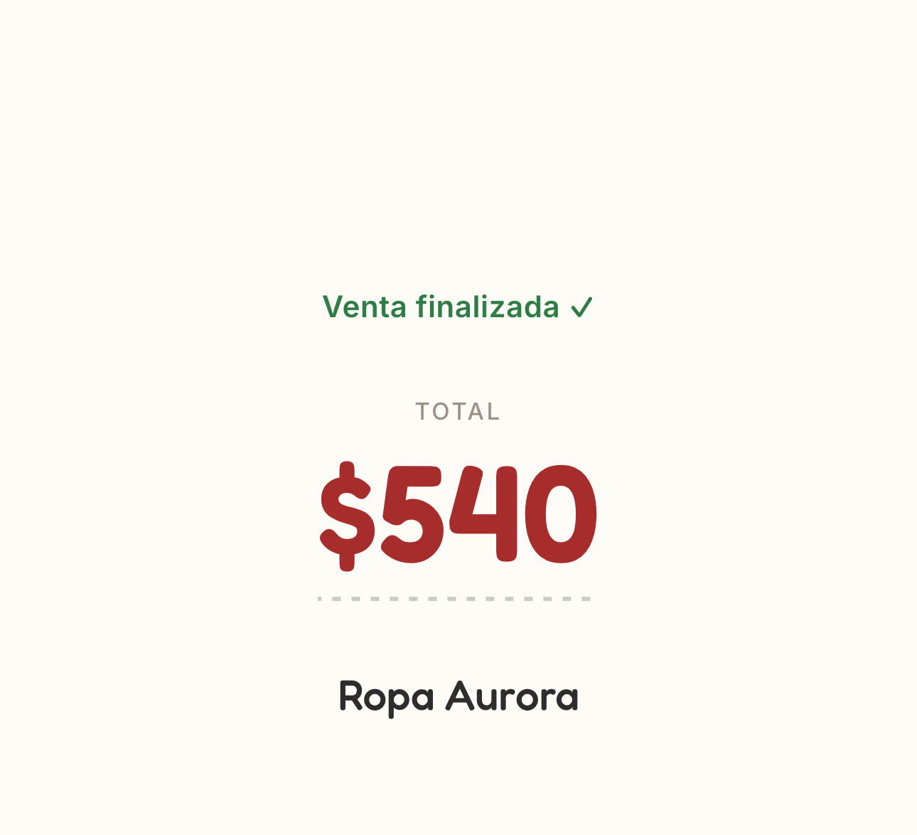
Y queda guardada.
Nunca más se pierde el registro de una venta, aunque llegue el siguiente cliente sin avisar.
Notes:
Y aquí queda guardada. Recibo digital, venta finalizada, total confirmado. Nunca más se pierde el registro de una venta, aunque llegue el siguiente cliente sin avisar, que es exactamente lo que pasa todo el tiempo en un bazar real.

Slide 6
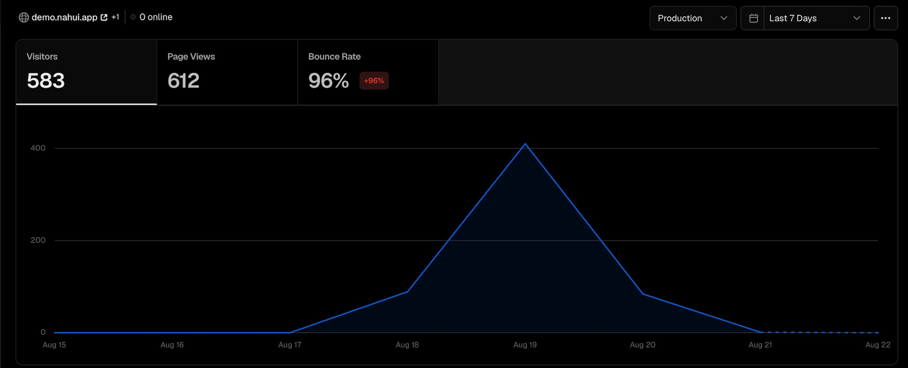
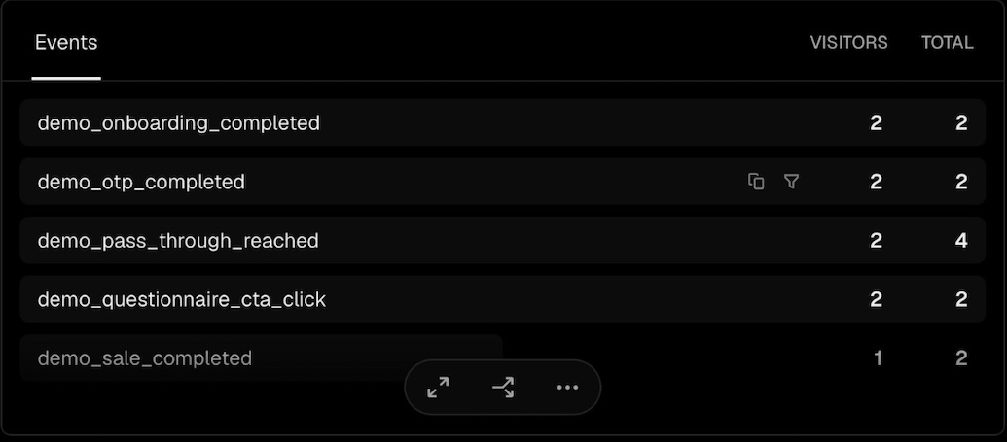
583
2 / 583
0.34%
visitantes reales
probaron el demo
de conversión real
El alcance funciona. La adopción real todavía no, y no lo descubrí el día 1, sino a mitad de campaña.
Notes:
Esta es la diapositiva más difícil de todas, y también la más útil.
Corrimos una campaña real de Meta del 17 al 20 de agosto, tres días, 569 pesos gastados, 731 visitas a la página a 78 centavos cada una. El alcance funciona, y es barato.
Pero Vercel confirmó algo distinto: 583 visitantes reales llegaron al sitio, y solo 2 de ellos dispararon algún evento del recorrido del demo, registro, verificación, cuestionario. Eso es 0.34 por ciento.
No lo descubrimos el primer día. La instrumentación para medir esto se terminó de construir a mitad de la campaña. El alcance no es el problema. La adopción real, todavía no la tenemos, y la causa exacta todavía no está confirmada.

Slide 7
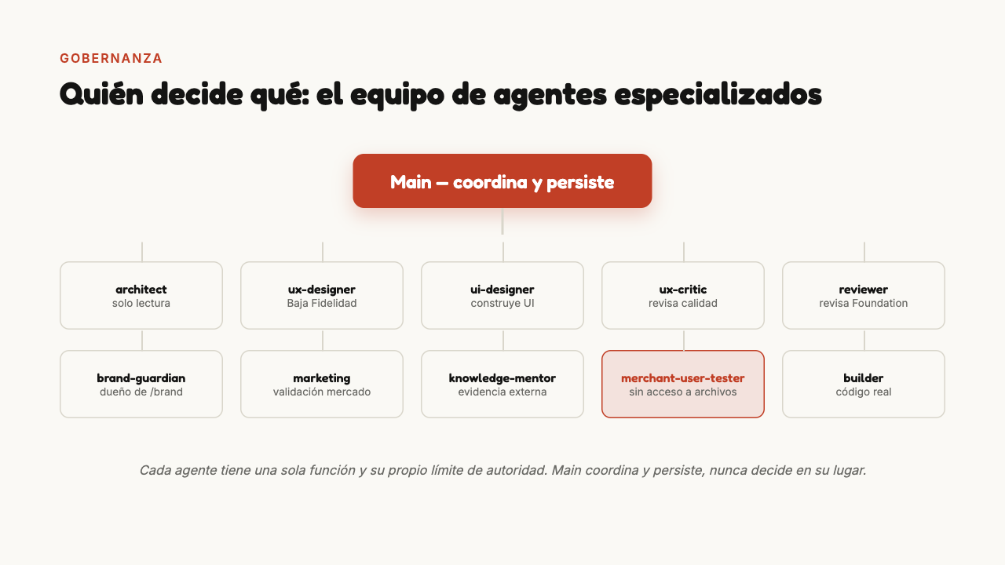
Notes:
Nahui no la construyo yo sola escribiendo código. La construye un equipo de agentes de inteligencia artificial especializados, no una sola IA generalista.
Cada uno tiene una sola función y su propio límite de autoridad. Architect solo lee y opina sobre el modelo del negocio. Ux-designer y ui-designer diseñan y construyen. Ux-critic y reviewer revisan antes de que algo se dé por bueno.
Y merchant-user-tester, el más importante de todos para mí, no tiene acceso a ningún archivo del proyecto, solo puede navegar el producto como lo haría una vendedora real que nunca lo ha visto. Main coordina y persiste todo esto, pero nunca decide en lugar de los demás.

Slide 8
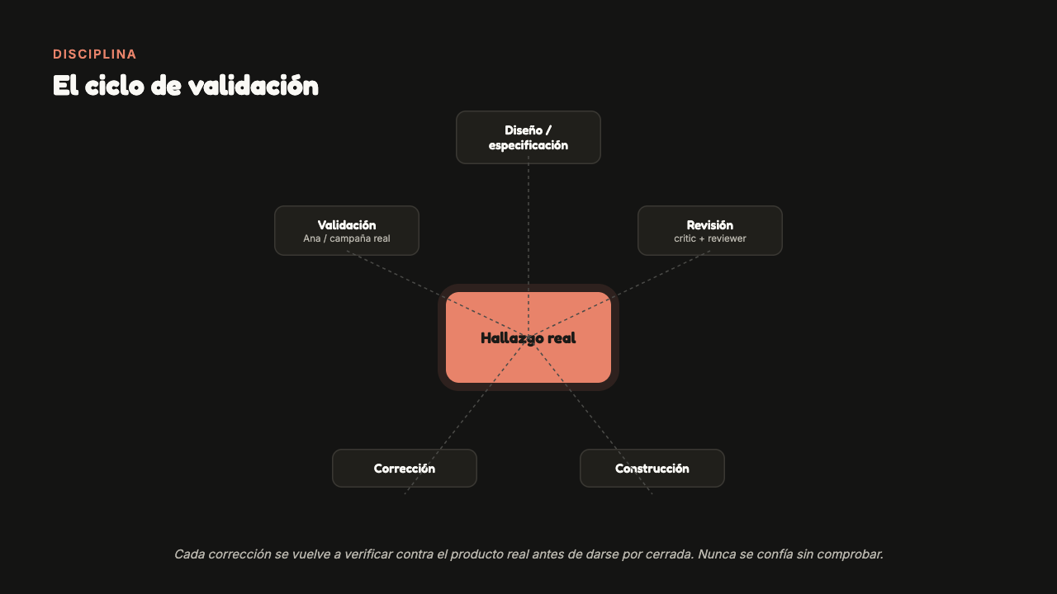
Notes:
Nada en Nahui se da por cerrado sin comprobarlo contra el producto real. Diseñamos, revisamos, construimos, y ahí es donde entra lo que de verdad importa: el hallazgo real. No una suposición, un hallazgo real, de una prueba con Ana o de una campaña de verdad.
Ese hallazgo dispara una corrección, y la corrección se vuelve a validar contra el producto real antes de darse por cerrada. Nunca se confía sin comprobar.

Slide 9
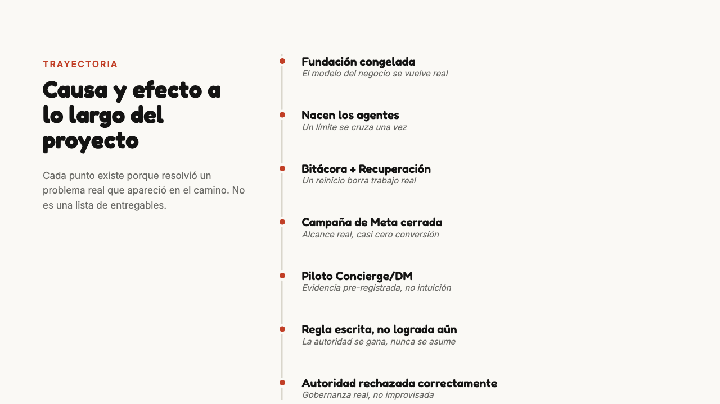
Notes:
Esta línea de tiempo no es una lista de entregables. Cada punto existe porque resolvió un problema real que apareció en el camino, no porque estuviera planeado desde el inicio.
Y aquí quiero ser clara sobre algo: no soy experta en sistemas agénticos de inteligencia artificial, no sé optimizar el consumo de tokens con precisión técnica. Varias decisiones técnicas del camino tampoco las tomé sola, cambié de herramienta de diseño por recomendación directa de la maestra, y usar un equipo de agentes especializados en vez de una sola IA generalista fue algo que ella mencionó como mejor práctica. Entender cómo funciona realmente de fondo lo aprendí después, trabajando con mi propio equipo.

Slide 10
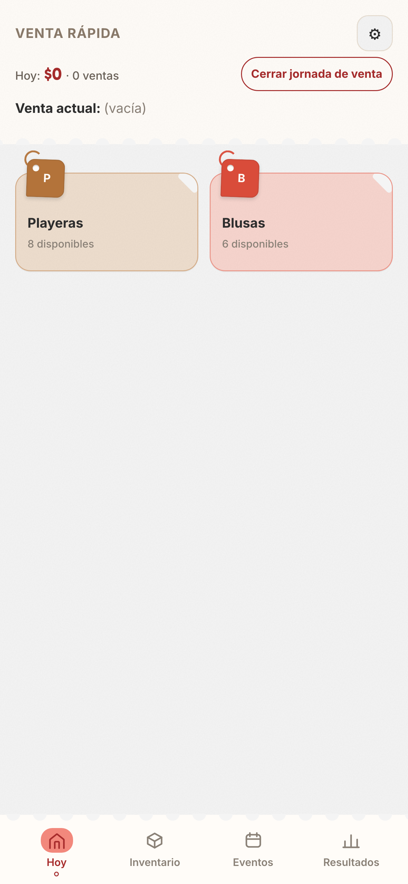
Gracias.
Notes:
Esto es Nahui hoy: un prototipo real, funcionando, probado, con una campaña real detrás que nos enseñó que el alcance no es el problema, la adopción sí. Y con un equipo de agentes que revisa, corrige y vuelve a comprobar cada cosa antes de darla por buena.
Todavía no lo tenemos todo resuelto, y está bien decirlo así. Ahí les dejo el demo y el repositorio. Gracias.

